Slide 1

Teorias recentes dos grupos e equipas.
Perspetiva positiva das organizações
Unidade Curricular: Gestão de Equipas
2º semestre, ano letivo 2016/2017
Pinha e Cunha, M., Rego, A. & Campos e Cunha, R. (2006)
Beatriz Mendonça
Karyna Tsyganok
Mariana Ribeiro
Natália Martsenyuk
Rita Neves
Mestrado de Gestão de Recursos Humanos
Docente Responsável: Professora Sofia Bento

Slide 2
Trabalho de equipa – interações respeitosas
O que distingue as equipas eficazes das ineficazes?
As interações respeitosas constituem a infra-estrutura da eficácia grupal e os seus ingredientes são:
- Ajuda;
- Consideração e apoio psicológico;
- Confiança;
- Cooperação;
- Transparência;
- Cidadania Organizacional;
- Segurança Psicológica.

Slide 3
aJUDA
Pedir ajuda é mais complicado do que parece!
Quais são as razões para as pessoas não solicitarem ajuda?
“As organizações valorizam autonomia, a independência e capacidade de resolução individual dos problemas!”
Dificuldade em identificar alguém que quem possa pedir ajuda.
Sensação de dependências em relação àquelas a quem pedimos apoio.
Receio de ser visto como incompetente.

Slide 4
COMO SE PODE ESTIMULAR A BUSCA DA AJUDA NAS ORGANIZAÇÕES?
Os homens tendem a procurar mais ajuda em contextos coletivistas do que em contexto individualistas.
As mulheres são mais propensas a procurar ajuda em todas as circunstâncias.
Lee (1997)

Slide 5
Requisitos para um feedback construtivo e positivo
ESPECÍFICO
DESCRITIVO
POSITIVO
FOCADO NO COMPORTAMENTO
JUSTO
INTERATIVO
Rego (1998)

Slide 6
Consideração e apoio psicológico
Para criar sistemas organizacionais apoiantes são necessários oito tipos de comportamentos de consideração:
ACESSIBILIDADE
INQUIRIÇÃO
ATENÇÃO
VALIDAÇÃO
EMPATIA
APOIO
COMPAIXÃO
CONSISTÊNCIA
Kahn (1993, p. 546)

Slide 7
comportamentos de consideração x influencia do líder?
DIMANAÇÃO
Superior Subordinados
DIMANAÇÃO INVERTIDA
Subordinados Superior
AUTOCONTENÇÃO
ARIDEZ
FRAGMENTAÇÃO
Falta de apoio
Entre membros de equipa
Superior Alguns subordinados
Kahn (1993)

Slide 8

Quatro tipos de líderes
Frequentes
O amigo | Líder positivo
Chefe incompetente | Robot
Comportamentos de apoio e consideração levados a cabo pelo líder
Ausentes
Competência técnica do líder
Fraca
Forte

Slide 9
Quatro tipos de equipas/organizações
Forte
«Clube de amigos» | Equipa/ Organização positiva
Equipa/ Organização anémica | Máquina eficiente e/ou «lei da selva»
Clima de apoio e consideração
Fraco
Fracas
Competências técnicas
Fortes
Pinha e Cunha, M., et al., (2006)

Slide 10
Confiança
Requisito fundamental para o bom funcionamento dos grupos e das organizações;
Exerce um papel fulcral nos seguintes domínios: relações sociais e interpessoais, nas organizações, nos sistemas políticos, nas relações entre as entidade políticas, entre outros;
Confiança – é a disposição para ser vulnerável perante outro. Mayer et al. (1995)

Slide 11
Comportamentos de um líder para criar uma cultura de confiança
Convidem os seus colaboradores a participar na tomada da decisão;
Atuem de modo consistente com o discurso;
Clarifiquem a lógica subjacente às decisões;
Tratem as pessoas com dignidade e respeito e atuem com justiça;
Sejam leais para com a equipa;
Procurem soluções;
Confiem nos outros.

Slide 12
Os perigos do excesso de confiança e da sua falta
Excesso de confiança
Falta de confiança
Crença injustificada no sucesso e excesso de otimismo;
Falta de vigilância;
Decisões sem qualidade podem passar incontestadas.
Pode causar arrependimento antecipatório suscitado pela necessidade de decidir;
Pode gerar atrasos na decisão;
Tende a suscitar menor persistência.

Slide 13
cooperação
Quanto mais confiança existir, maior é a cooperação;
Sem cooperação não se é bem-sucedido e o poder competitivo diminui;
As organizações devem estimular a cooperação (recompensas coletivas)
Contudo,
É fundamental conciliar os desempenhos individuais com o desempenho grupal.

Slide 14

Transparência
É um requisito para o bom funcionamento dos grupos;
As equipas eficazes discutem as questões que perturbam com os seus membros de forma aberta;
A falta de transparência conduz aos efeitos perversos do pensamento grupal;
O líder tem uma responsabilidade especial na criação da transparência;
As pessoas têm que sentir confiança no ambiente organizacional para conseguirem ser transparentes.

Slide 15
Transparência
CRITÉRIOS DE PROMOÇÃO
ATRIBUIÇÃO DE INCENTIVOS
AVALIAÇÃO DE DESEMPENHO
NOMEAÇÃO PARA CARGOS RELEVANTES
SALÁRIOS DOS EXECUTIVOS
SELEÇÃO DE NOVOS MEMBROS ORGANIZACIONAIS
Na vida organizacional é uma característica transversal a vários domínios:

Slide 16

Comportamentos de cidadania organizacional
São as ações que uma pessoa desenvolve por iniciativa própria;
Melhoram a organização;
Não existe, necessariamente, uma recompensa associada.

Slide 17
Comportamentos de cidadania organizacional
Comporta-
mentos de ajuda
Desportivismo
Lealdade organizacio-nal
Obediência organizacio-nal
Iniciativa individual
Virtude cívica
Autodesenvol-vimento

Slide 18
Comportamentos de cidadania organizacional
Têm um impacto na produtividade dos pares e dos superiores » melhoram o desempenho organizacional;
Reduzem a necessidade de atribuir recursos escassos a atividades de manutenção social;
Facilitam a coordenação das atividades entre os membros de uma equipa e entre equipas;
Facilitam a retenção de empregados talentosos;
Facilitam a adaptação a envolventes em mudança.

Slide 19
Comportamentos de cidadania organizacional
CCO são importantes
É necessário que os indivíduos o entendam para que os executem
Correlação entre as auto-avaliações e as avaliações de desempenho realizadas pelas chefias é baixa;
A importância real que as chefias atribuem aos CCO não é devidamente reconhecida pelos trabalhadores.

Slide 20
Comportamentos de cidadania organizacional
Os CCO devem ser explicitamente reconhecidos pelos sistemas de recompensas.
Se forem formalmente incluídos
nos sistemas de avaliação, os CCO perdem o seu caracter de espontaneidade - uma característica fundamental.

Slide 21

Comportamentos de cidadania organizacional
Bom soldado ou bom ator ?

Slide 22
Comportamentos de cidadania organizacional
O que explica os CCO?
- Características individuais.
- O comportamento dos lideres e as caractedsticas da equipa e da organização.
- As atitudes formadas relativamente às equipas e à organização.

Slide 23






Comportamentos de cidadania organizacional
Fatores que podem promover a adopção de comportamentos de cidadania organizacional
Apoio organizacional
percepcionado
Satisfação
Percepção de justiça
Práticas de gestão de
recursos humanos
Comportamentos
de liderança
transformacional
Confiança

Slide 24
justiça
Justiça
Distributiva
Procedimental
Interracional
Justiça organizacional é importante;
Todos os seres humanos são sensíveis;
É um elemento fulcral para a vida organizacional, para as interações e as relações - fomenta a positividade organizacional.
A justiça é multidimensional:

Slide 25

JUSTIÇA
Respostas das pessoas:
- Os membros organizacionais que se sentem justiçados respondem com maior satisfação, maior empenhamento afectivo na organização, mais lealdade, menor absentismo, mais CCO e melhor desempenho.
- Quando se sentem injustiçados, abandonam mais frequentemente a organização, são menos leais, adoptam mais comportamentos indesejáveis, adoptam menos CCO, apresentam pior desempenho.

Slide 26
JUSTIÇA
Fatores explicativos das percepções de justiça
É fundamental que as pessoas sintam que são justamente recompensadas.
lmporta que os procedimentos usados nos diferentes processos sejam claros, transparentes e corretos.
É crucial que as pessoas sintam que têm voz nos processos e nas decisões que as afectam.
Os lideres devem actuar de modo honesto e ético, agir com sinceridade e franqueza.

Slide 27
JUSTIÇA
Segurança psicológica
“a crença partilhada de que a equipa é segura para a tomada de risco interpessoal” Edmondson (1999, p. 354);
As equipas onde este sentimento existe:
- Constituem bons contextos para aprender;
- Os líderes são vistos como líderes acessíveis, que pedem contributos e servem como modelos de fiabilidade
Uma mera falha, pode ser vista como uma oportunidade de aprendizagem (Weick,1999).

Slide 28
As consequências de 4 tipos de organizações
Organização secretista | Organização positiva
Organização abusiva | Organização desleixada
Sim
As interações pessoais são dignas e respeitosas?
Não
Os procedimentos, as regras e os critérios são claro ou opacos?
Opacos
Claros

Slide 29

Como criar organizações globais positivas
Fundar o desempenho nos sistemas humanos motivacionais básicos;
Comunidade;
Alegria/prazer;
Significado;
Liderança global positiva.

Slide 30

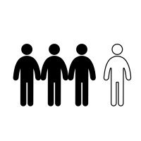
Equipas positivas
O João faz parte de um grupo de trabalho de 7 pessoas, que trabalham para um objetivo comum.
No entanto, o João interpreta decisões de forma diferente do grupo, oferece resistência constante, é abrasivo e por vezes considerado indelicado e a sua presença inquieta o grupo.

Slide 31
Equipas positivas
Background diferente;
Empenhado no sucesso;
Pensamento grupal;
Preconceito;
Dotado de discernimento;
Tem razão .
Discordar da maioria não significa ser mau “team player”!

Slide 32
Equipas positivas
Como avaliar se a equipa é eficaz?
Qualidade do Produto Final
Experiências Individuais Gratificantes
Crescimento como Equipa
Hackman, (2002)

Slide 33

Equipas positivas
Estrutura Capacitadora
Visão apelativa, realista e mobilizadora
Contexto Organizacional Facilitador
Verdadeira Equipa
Coaching
Líderes

Slide 34
A Verdadeira equipa
Definir Tarefa
Autoridade
Equipas lideradas pelo gestor
Estabilidade
Espírito de equipa
Boas práticas
Fronteiras Claras
Subespecificação
Tarefa desenhada para o coletivo
Objetivos coletivos
Sobreespecificação
Equipas autogeridas
Equipas autodesenhadas
Equipas autogovernadas

Slide 35



Criar visão, estabelecer direção
Gera Energia
Fonte de Envolvimento
Fornece Orientação

Slide 36

Estrutura capacitadora
Design do Trabalho;
Normas Grupais;
Composição/Dimensão.

Slide 37
O contexto organizacional
Sistema de Recompensa
Sistema de Informação
Sistema Educacional

Slide 38

coaching
Estratégia
Esforço
Conhecimentos
Coaching Motivacional
Coaching Consultivo
Coaching Educacional

Slide 39


Diversidade e conflito
Conflito é natural;
Conflito existe em todas as equipas.
Construtivo;
Substantivo;
Saudável.

Slide 40
Capital social / organizacional
Conjunto de recursos existentes numa estrutura social que podem ser mobilizados para a realização das finalidades da organização
Reflete vínculos sociais que podem ser utilizados com diferentes propósitos
Decorre das relações entre indivíduos, organizações, comunidades e sociedades

Slide 41

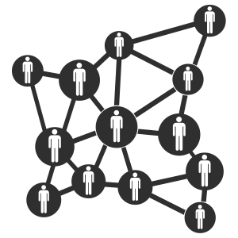

Sinais de capital social numa organização
Níveis elevados de confiança
Sentimento de respeito
Entendimento mútuo
Redes interpessoais fortes
Comunidades de trabalho dedicadas
Sentimentos de participação

Slide 42
CAPITAL HUMANO
CAPITAL SOCIAL
CAPITAL SOCIAL POSITIVO
O QUE SOMOS
O QUE SABEMOS
QUEM CONHECEMOS
Experiência
Educação
Conhecimentos
Ideias
Relacionamentos
Redes de contactos
Amizades
Confiança
Esperança
Otimismo

Slide 43
Dimensões do capital social
1) ESTRUTURAL: Refere-se ao padrão global de relações encontrado numa organização – forma como as pessoas estão ligadas
2) RELACIONAL: Refere-se à qualidade das conexões
3) COGNITIVO: Refere-se ao grau em que as pessoas num determinado contexto partilham uma perspetiva ou entendimento comum.

Slide 44
Competência e amabilidade
Parvo competente | Estrela adorável
Parvo incompetente | Pateta adorável
Alta
COMPETÊNCIA
Baixa
Baixa
AMABILIDADE
Alta

Slide 45
Capital social positivo
Elementos estruturantes do capital social positivo:
Missão
Valores
Visão
Estratégia

Slide 46
Gerar, gerir e viver o trio infraestrutural
Criar e revigorar o bom nome da organização;
Clarificar as regras de funcionamento da comunidade organizacional;
Contribuir para o bem-estar e o desenvolvimento da sociedade.
A articulação consequente destas três linhas de atuação transforma a organização num motor de desenvolvimento dos seus membros e da sociedade

Slide 47
Elemento | Questão a que responde
Missão | Porque existimos?
Valores | Quais os nossos princípios?
Visão | Como representamos o nosso futuro?
Estratégia | Como nos diferenciamos da concorrência?

Slide 48

missão
Define o propósito central da organização, a sua razão de ser;
Deve descrever a forma como a organização serve o bem geral ou interesse da comunidade;
Clarifica a forma como a organização e os seus membros influenciam a vida que os rodeia;
Pode ser entendida como um farol que guia a organização nos tempos de maior incerteza e ambiguidade.
Simples e clara
Inspira a mudança
Foco a longo prazo
Fácil de perceber e comunicar

Slide 49

valores
Princípios intemporais que guiam uma organização;
Convicções profundas da organização, praticados no dia-a-dia pelos seus membros;
Proclamam aquilo que se espera do comportamento de cada pessoa.
Só os valores praticados, e não os apenas declarados, podem ajudar a perceber o comportamento organizacional – mais do que enunciados é necessário que sejam defendidos e praticados.

Slide 50
valores
NUCLEARES
ASPIRACIONAIS
NATURAIS
ACIDENTAIS
Princípios firmemente arreigados de uma organização. Distinguem claramente a organização das restantes.
Referem-se àquilo que a organização gostaria de ser mais ainda não é.
São necessários para se ser admitido na competição. Por exemplo, a ética e a integridade.
Desenvolvem-se de forma emergente. Surgem espontaneamente; podem ser positivos ou negativos.

Slide 51
valores
Se forem mal implementados e praticados de forma intermitente, também podem ser uma fonte de cinismo e de toxicidade organizacional.

Slide 52

visão
Forma de operacionalizar a missão;
Características de uma visão eficaz:
Consistentes com a missão e os valores
Realizáveis
Impregnadas com as convicções e na conduta do líder
Verificáveis
Compreensíveis
Equilibram elementos internos e externos
Focalizadas
Concisas
Fonte de inspiração
Apelativas para vários os stakeholders

Slide 53
VISÃO
        A visão deve ser capaz de estimular as pessoas, de contribuir para conferir significado àquilo que elas fazem, de proporcionar uma representação do futuro organizacional pelo qual valha a pena o esforço individual.

Slide 54
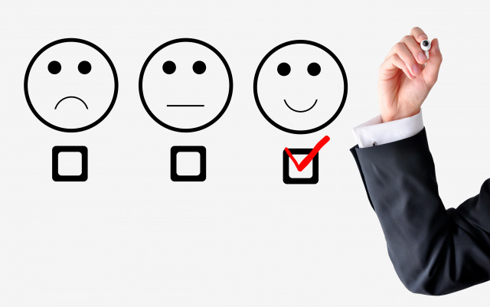
Capital positivo
O Capital social pode surgir de forma espontânea , mas é preferível que a organização atue de forma proativa e procure criá-lo de modo sistemético;
Criação de capital social positivo:
    Desenvolvimento de CULTURA ÉTICA (“a maneira como fazemos as coisas aqui”- distância entre os valores proclamados e a realidade- práticas quotidianas) apoiada em códigos de ética, juntamente com a definição de políticas éticas;
    Criar organizações cujas culturas facilitem a adoção generalizada de COMPORTAMENTOS éticos - “auto-regulação” Schwartz (2001).

Slide 55
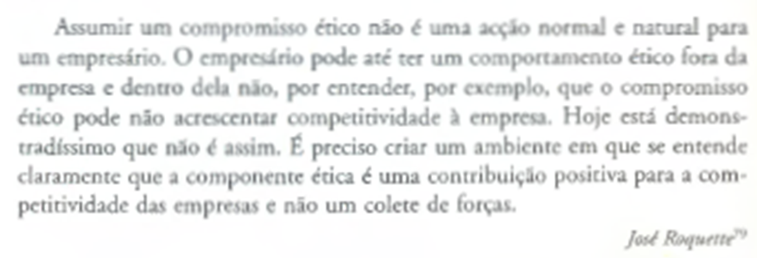

A cultura de uma organização pode, pois, ganhar a “vida própria”- podendo ser relativamente distanciada dos valores de muitos dos seus colaboradores.
Papel da chefia, aos vários níveis, é fundamental para a criação de organizações éticas.

Slide 56
6 padrões morais que devem nortear os códigos:
Esta pretensa de universalidade não é impeditiva de que o código seja ajustado às circunstâncias culturais e às especificidades de cada empresa. Mas a essência dos seis princípios não deve ser subvertida. Schward (2002).
Confiabilidade - Evite conflitos de interesse- Não aceite presentes
Respeito- Respeite os direitos dos outros- Explique as suas decisões
Responsabilidade-Assuma a responsabilidade pelas consequências das suas ações- Quando algo de errado acontece, faça o que for possível para evitar que se repita
Justiça- Trate os grupos de interessados de forma correta/justa- Evite atividades competitivas anti-éticas
Cuidado/ diligência- Evite males desnecessários- Envolva os empregados na vida da organização
Cidadania- Obedeça à lei- Respeite a lei dos países estrangeiros

Slide 57

Liderança tranquila
As pessoas tendem a valorizar mais aquilo que vêem os seus superiores fazerem do que aquilo que lêem em documentos internos- a melhor forma de um líder ensinar ética aos membros da sua organização consiste em dar o exemplo. Skapinker (2003).
Formar as pessoas no código de ética; definir claramente as punições decorrentes da sua violação; estimular a participação dos membros da organização na criação do código.

Slide 58
GRH E políticas / práticas organizacionais
1.1- Práticas de gestão de elevado desempenho
Perspectiva mais contextual;
Evidências empíricas:
Podem ser obtidos melhores resultados humanos e económicos se forem usadas práticas de trabalho centradas no empenhamento e não no controlo; Arthur(1994)
As práticas de GRH influenciam o clima organizacional. Que por sua vez influencia o desempenho organizacional-avaliado através de medidas como as vendas, a retenção de pessoal e a satisfação dos clientes. Gelade e Ivery (2003)

Slide 59
GRH E políticas / práticas organizacionais
1.2 - Estabilidade de emprego
Retenção das pessoas na organização por períodos de tempo significativos;
Lealdade dos indivíduos à organização;
Maior empenhamento no trabalho.
Sentindo-se respeitadas como seres humanos intelectual, humana e emocionalmente válidos, as pessoas tenderão a atuar reciprocamente para com a sua organização.

Slide 60

GRH E políticas / práticas organizacionais
1.3 - Transparência
Clarificar objetivos, responsabilidades, prazos critérios, criar e aplicar regras claras;
Confiança.
1.3 - Potenciar os comportamentos de cidadania organizacional
Medidas: criação de sistemas organizacionais justos ou facilitação da participação das pessoas na atividade da organização:
Participação social;
Participação advocatória;
Participação funcional.
Práticas específicas de RH geram relações de troca social, provocam a identificação das pessoas com a organização e aumentam o empowerment dos empregados.

Slide 61
CAPITAL POSITIVO
Relações de troca social entre as pessoas e a organização( e não apenas relações de troca económica,do tipo “toma lá”, dá cá”)
Desempenho da organização
Práticas de GRH de elevado desempenho (incluindo estabilidade de emprego e a transparência
Maior qualidade do serviço presado ais clientes
Identificação das pessoas com os objetivos da organização
Mais comportamentos de cidadania organizacional
Empowerment (margem de liberdade das pessoas para levarem a cabo as suas responsabilidades)
Clientes mais satisfeitos e leais

Slide 62
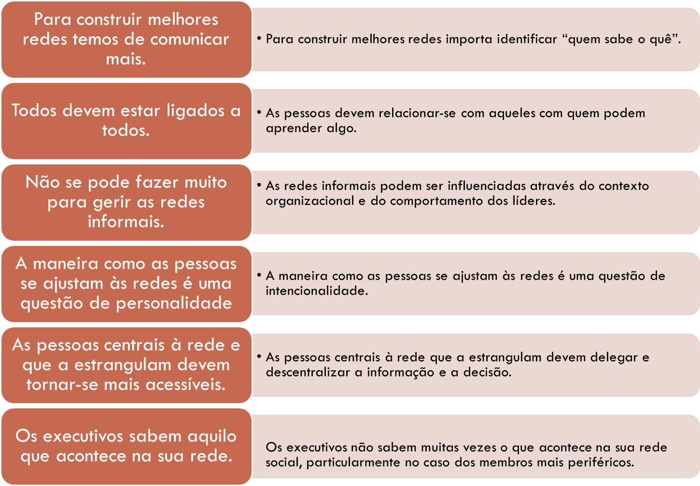
Gerir as redes informais
6 mitos sobre as redes informais e como ultrapassá-los. Construído a partir de Cross et. al. (2002)

Slide 63
Capital positivo
Paradigma tradicional de comando e controlo
EMPONDERAR OS TRABALHADORES
Satisfação dos trabalhadores;
Trabalho com significado;
Congruência;
Sentimento de competência;
Autodeterminação;
Impacto sobre a vida organizacional.
Permitir a aprendizagem de tomarem iniciativa e a responder autónoma e criativamente aos desafios do trabalho;
Atribuição de poder que consiste em permitir o acesso à informação, conceder recursos, apoio e oportunidades de desenvolvimento e crescimento.

Slide 64

O exemplo em redor
Um efeito poderoso sobre o comportamento organizacional é obtido pelo contexto próximo, nomeadamente o oferecido pela chefia direta e pela equipa;
A investigação sugere que a equipa constitui o ambiente próximo do indivíduo e uma importante fonte de aprendizagem sobre os modos de atuar na organização, apesar deste papel da equipa ser muitas vezes subestimado, em favor de uma maior atenção às influências exercidas pela liderança de topo.

Slide 65

Conclusão
As pessoas trabalham mais e melhor quando fazem um trabalho de que gostam, na companhia de pessoas que apreciam, para alcançar um resultado que considerem relevante. É por esta razão que se torna importante trabalhar numa organização com uma missão, uma visão e valores apropriados;
Não há capital social positivo sem uma cultura eticamente robusta. Os códigos de ética- mas sobretudo os comportamentos dos líderes- podem ser poderosos estímulos e ingredientes dessa cultura ética;
A mudança de organizações “desidratadas” para organizações revigorantes não é, todavia, um processo simples. Aos líderes sugere-se que prossigam a máxima de Saint- Exupéry: “em vez de ordenar aos seus homens que construam o navio, ensine-lhes o desejo do mar”.

Slide 66
Conclusão
https://www.youtube.com/watch?v=sRuk-Dfd7Y8

